Slide 1




«Мои личные финансы. Учимся текущему, среднесрочному и долгосрочному планированию»
Консультационная компания «ПАКК» в рамках Проекта Минфина России
«Содействие повышению уровня финансовой грамотности населения и развитию финансового образования в Российской Федерации»
ММСО 2018
18-21 апреля, г. Москва

Slide 2
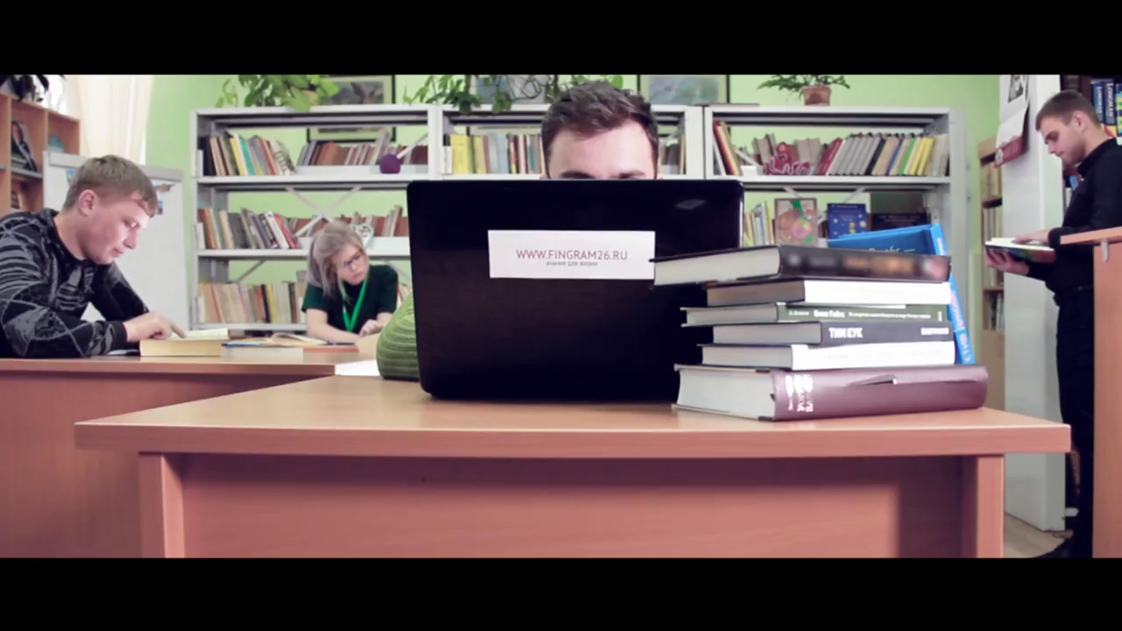

Slide 3

ПОРТРЕТ ФИНАНСОВО-ГРАМОТНОГО ЧЕЛОВЕКА
Ведет учет личных и семейных расходов и доходов
Рационально подходит к выбору финансовых продуктов и услуг
Живет в рамках своего бюджета, не злоупотребляя заемными средствами
Ориентируется в финансовой сфере
Планирует свое финансовое будущее, готов к непредвиденным жизненным обстоятельствам, создает финансовую подушку безопасности, оценивает перспективы выхода на пенсию

Slide 4





КАЧЕСТВО ЖИЗНИ И ФИНАНСОВОЕ ПЛАНИРОВАНИЕ
Увеличение доходов
ШАГ 4
Пути достижения цели
Оптимизация расходов
Привлечение средств
ШАГ 3
Срок достижения
цели
ШАГ 2
«Цена вопроса»
ШАГ 1
Цель

Slide 5
ДОХОДЫ. ЧТО ЭТО?
Доходы от сдачи недвижимости и других средств в аренду
Выплаты и льготы от общественных организаций
Доходы от ценных бумаг
Доходы из других источников
Совокупный доход семьи
Пенсии и стипендии
Доходы от приусадебного хозяйства
Заработная плата членов семьи
Доходы от предпринимательской деятельности

Slide 6
РАСХОДЫ. ЧТО ЭТО?

Slide 7






КАК ПЛАНИРОВАТЬ СВОЙ БЮДЖЕТ НА МЕСЯЦ И НА ГОД?
БЮДЖЕТ НА МЕСЯЦ
ЦЕЛИ НА ГОД
* ПРАКТИЧЕСКОЕ ЗАНЯТИЕ
ДОЛГОСРОЧНЫЕ ЦЕЛИ

Slide 8

ЗОЛОТЫЕ ПРАВИЛА:
1
всегда планируйте бюджет на месяц и придерживайтесь своего плана
2
не берите взаймы пока не отдадите прежние долги!
создайте себе «подушку безопасности»
(2-3 суммы ежемесячных расходов)
3
4
задумайтесь о передаче рисков (страхование)
5
задумайтесь о пенсионных накоплениях

Slide 9
ВЫГОДЫ ЭФФЕКТИВНОГО ЛИЧНОГО
ФИНАНСОВОГО ПЛАНИРОВАНИЯ
Реализуются финансовые цели
Обеспечивается защита от крупных рисков
Повышается личный кредитный рейтинг
Возрастает уровень жизни
Минимизируется влияние эмоций
на процесс принятия решений
Достигается финансовая
независимость и состоятельность

Slide 10
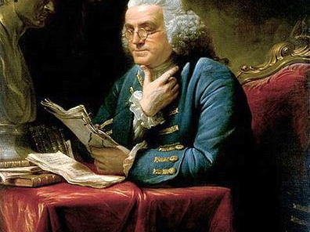
«Тратьте меньше, чем зарабатываете,
вот вам и философский камень»
Б. Франклин

